Slide 1
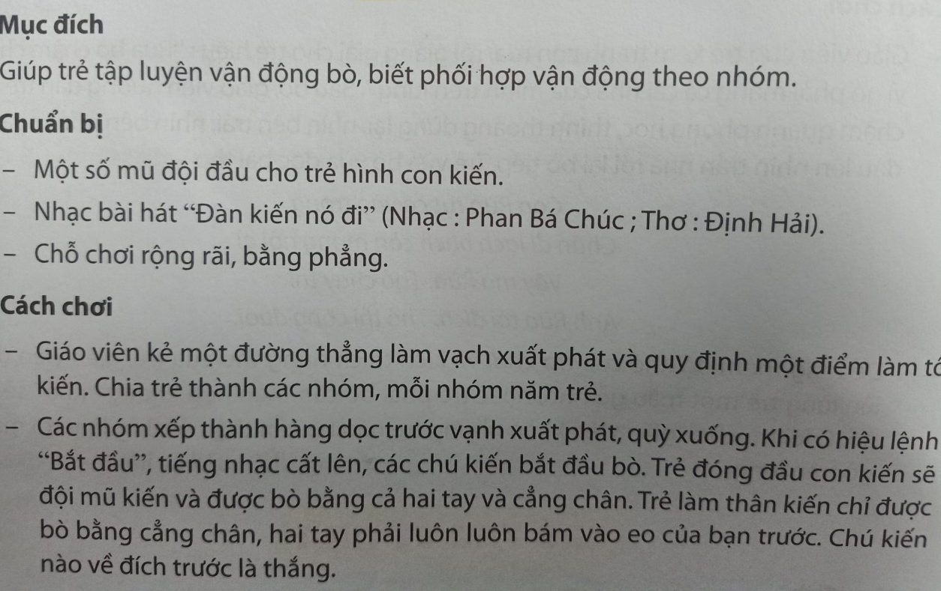
Hướng dẫn trò chơi Kiến về tổ

